Slide 1
2022 Smilegate Membership AI 2기 신청서
기숙사 특화 중고거래 어플리케이션
도토릿
팀명: 당무지(DangMooG)
고강빈 김동우 장원식 김민국 배정윤
DangMooG
Page 01

Slide 2
Presentation Index
01. 팀 소개
Page 03
Team
02. 팀원 소개
Page 06
03. 프로젝트 소개
Page 07
Project
04. 프로젝트 일정
Page 10

Slide 3
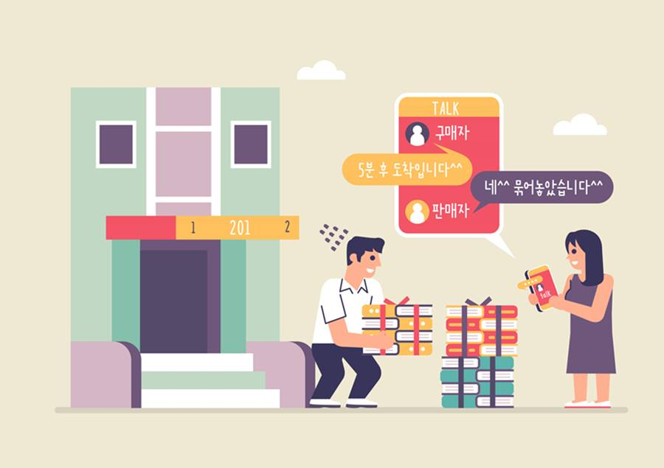
01. Team Introduction
Team
Member
Project
Plan
DangMooG, 왜 만들어졌나요?
회식
자리
비효율적인 기숙사 내 중고거래,
어떻게 해결할 수 있을까?
법인카드
좋은
분위기
GIST에서 진행되었던 기숙사 중고 장터가
기숙사 관리위원들의 수작업에 의존하여 비효율적으로
운영되었다는 사실을 알게 되었고, 전산화 및 자동화를 통하여
이를 개선하고자 팀을 결성하게 되었습니다.
DangMooG
Page 03

Slide 4
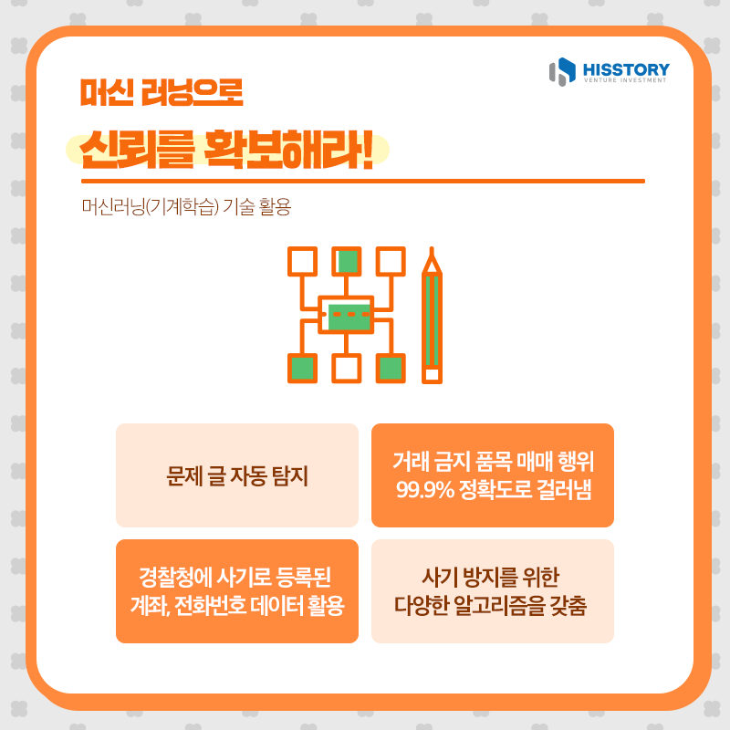
01. Team Introduction
Team
Member
Project
Plan
Why AI?
머신러닝으로 신뢰를 확보한
당근마켓
회식
자리
평소 인공지능이 산업에 적용되는 사례에 관심이 많아
다양한 자료를 찾아보던 중, 당근마켓의 인공지능 서비스 자료를 읽게 되었고,
문제가 되는 글 자동 탐지, 거래 금지 품목 매매 행위 확인 등의 기능에
머신 러닝을 적극적으로 활용하여 신뢰 확보와 더불어 사용자에게
더 중요한 업무에 집중한다는 것을 알게 되었습니다.
이에 우리의 중고장터 프로젝트에도 이를 적용하여
더 나은 서비스를 제공할 수 있겠다고 생각이 들었습니다..
법인카드
좋은
분위기
출처_히스토리 벤처 투자 Facebook
DangMooG
Page 04

Slide 5
01. Team Introduction
Team
Member
Project
Plan
운영 방식
매주 진행되는
회의
팀원 영입
활동 비용 X
매주 Zoom회의를 통해
기획 및 개발 일정 수립 진행
지원 혹은 지인 추천
활동비가 없는
순수 개발 동아리 성격
DangMooG
Page 05

Slide 6

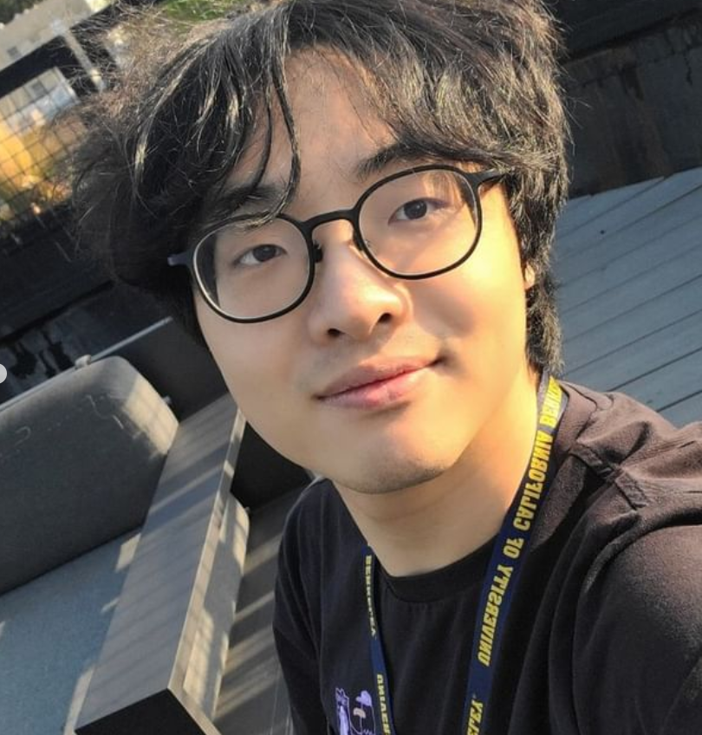
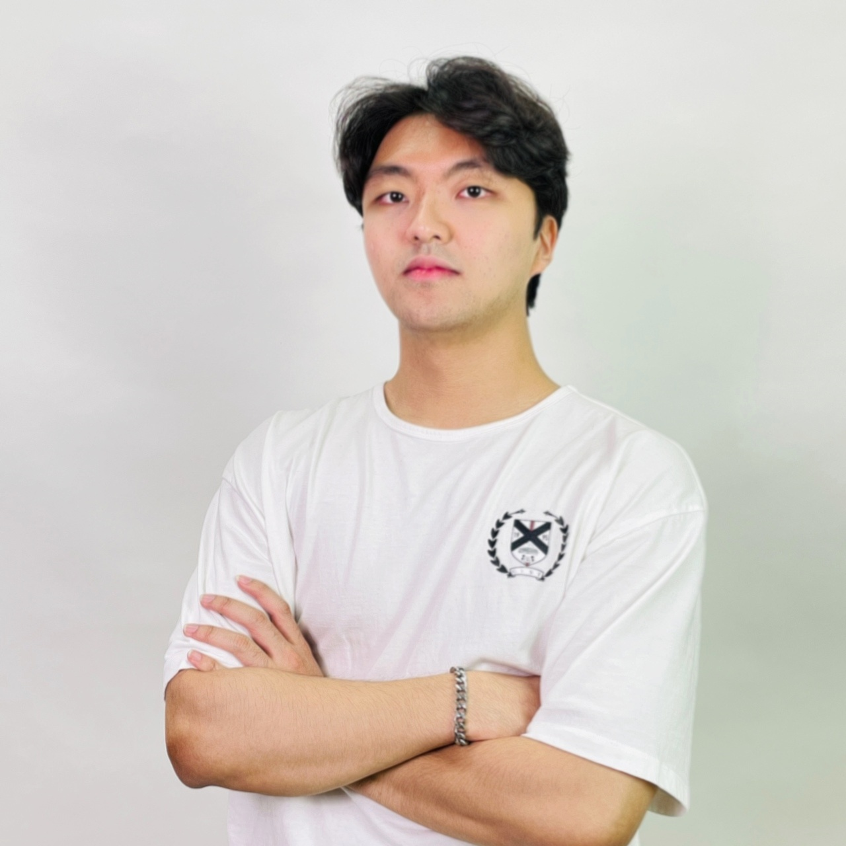
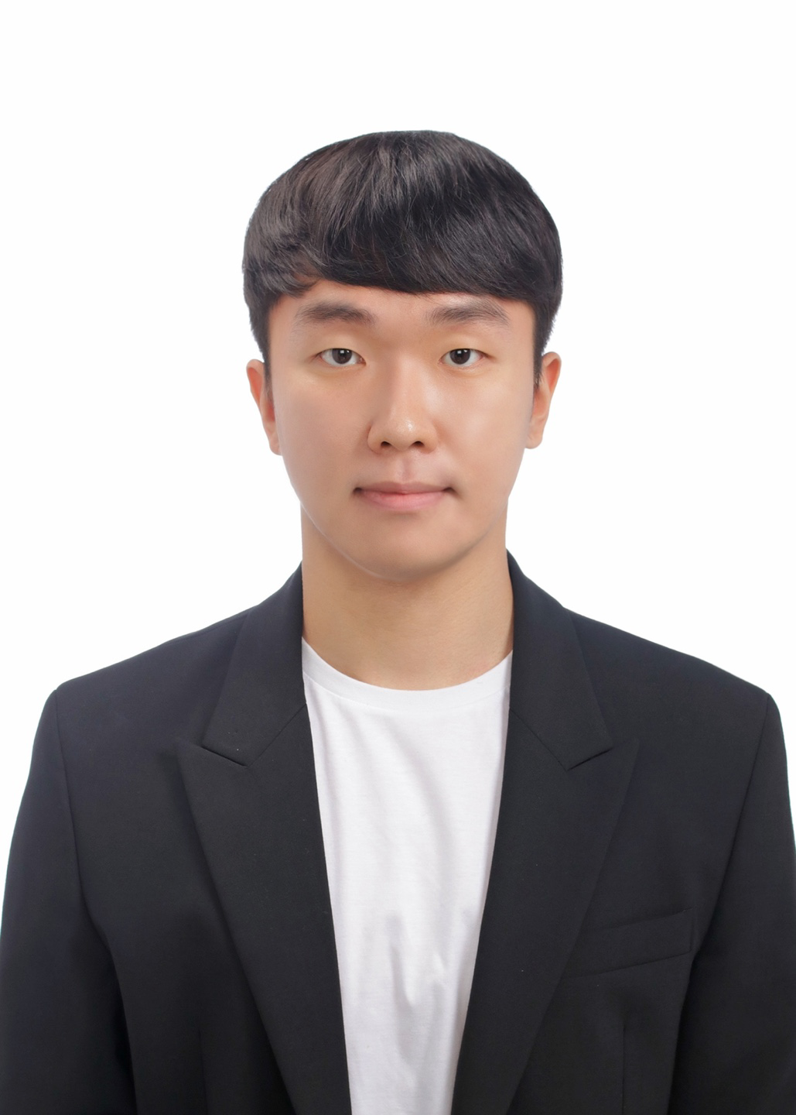
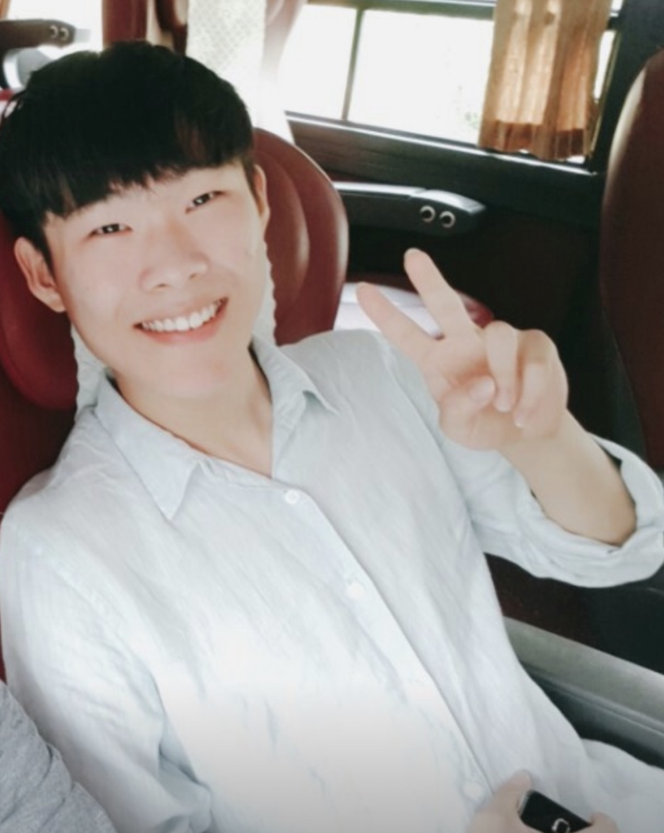

02. Team member Introduction
Team
Member
Project
Plan
DangMooG
Member
고강빈 GIST EECS
ML Engineer
김동우 GIST EECS
Full-Stack
장원식 GIST EECS
Back-End
- 2022 Google Solution Challenge ML Engineer
- GDSC GIST 운영진 및 AI 분과장
- 스타트업 ‘GroupBy’ ML Engineer
- GIST AI 대학원 연구 인턴
- UC Berkeley CS 182 Deep Neural Network 수강
- TensorFlow 기반 IRIS 데이터 분류 프로젝트
- Scikit-Learn Breast cancer 머신러닝 모델 개발
김민국 GIST 기계공학
Front-End
& App Developer
배정윤 DGIST 기초학부
UI/UX Designer
- GIST 자율주행 연구실 데이터셋 구축
- 2022 Google Solution Challenge UX/UI Design
DangMooG
Page 06

Slide 7






03. Project Introduction
Team
Member
Project
Plan
기숙사 중고 거래 어플리케이션
도토릿
개인 간 상시 중고거래
1
시즌제(ex. 졸업 시즌)
관리자 중개 중고마켓
2
‘도토릿’은 GIST 교내 중고 장터의 문제점을 개선하고 전산화를 진행하고자 시작된 프로젝트입니다.
기숙사 학교의 특징을 살린 기숙사 특화 올인원 마켓을 목표로 하고 있으며
기숙사 생활에 필요한 전반적인 기능을 제공할 예정입니다.
공동구매
3
택시 동승자 모집
4
5
물품 및 장소 대여
DangMooG
Page 07

Slide 8


03. Project Introduction
Team
Member
Project
Plan
Field & Goal
자연어
처리
이상치 탐지
머신러닝
관심 물품 등록 알림
사기 및 유해 물품 탐지
적정 가격 추천
추천 시스템
데이터셋 구축
데이터셋 구축
중고 생활용품 이미지 데이터셋
구축을 위한 파이프라인을 개발
DangMooG
Page 08

Slide 9



03. Project Introduction
Team
Member
Project
Plan
What We Need
MLOps 파이프라인
구축 멘토링
AWS 등
클라우드 서비스
온라인 C2C
Second-hand 데이터셋
DangMooG
Page 09

Slide 10
02. Team member Introduction
Team
Member
Project
Plan
Project Schedule
1
7월
3
9월
5
API 리스트업
+ ML 모델 Research
및 데이터셋 구축
백엔드 개발 &
프론트 수정 및 보완
+ ML 모델 경량화/이식
6월
8월
10월
프론트 & 백엔드 개발
+ ML 모델 구축
및 테스팅
기획 확정 및
디자인 제작
최종 테스팅
2
4
DangMooG
Page 10

Slide 11
2022 Smilegate Membership AI 2기 신청서
기숙사 특화 중고거래 어플리케이션
도토릿
Thank You
DangMooG
Page 11

